Slide 1





Aromaterapia
w porodzie
Marta Kulińska

Slide 2






AROMAKOSMETOLOGIA
MGR MARTA KULIŃSKA
@aromakosmetologia
Marta Kulińska
Magister Kosmetologii
Doradca Olejkowy

Slide 3

Marta Kulińska Doradca Olejkowy
  szerzenie wiedzy, pomoc innym
  indywidualne propozycje olejkowe
  własne doświadczenie w stosowaniu olejków na różne dolegliwości
  doświadczenie innych osób
  opieka, grupy wsparcia
  promocje i zniżki
@olejkowa_szkola_rodzenia

Slide 4




POBIERZ E-BOOKA

Slide 5

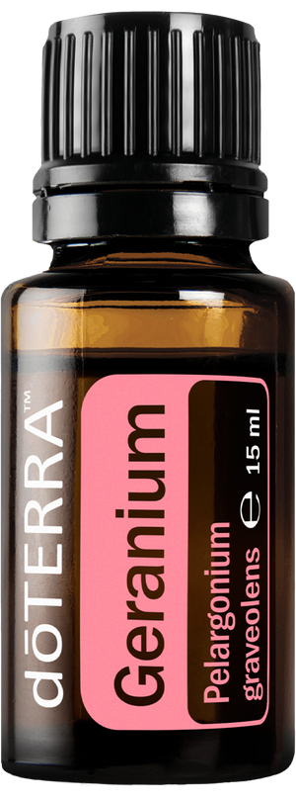
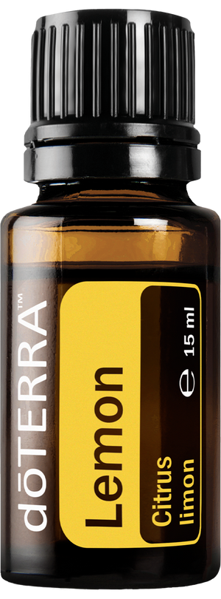
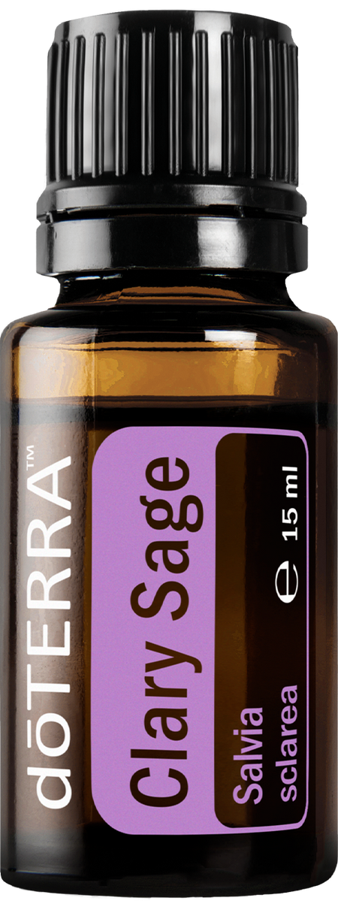

Olejki Doterra
  POLECAMY
  ZNAMY BARDZO DOBRZE
  JESTEŚMY W STANIE PRZEWIDZIEĆ ICH ZACHOWANIE SIĘ W ORGANIZMIE
  NAJWYŻSZA JAKOŚĆ (ZWŁASZCZA W CIĄŻY MA OGROMNE ZNACZENIE ! )

Slide 6

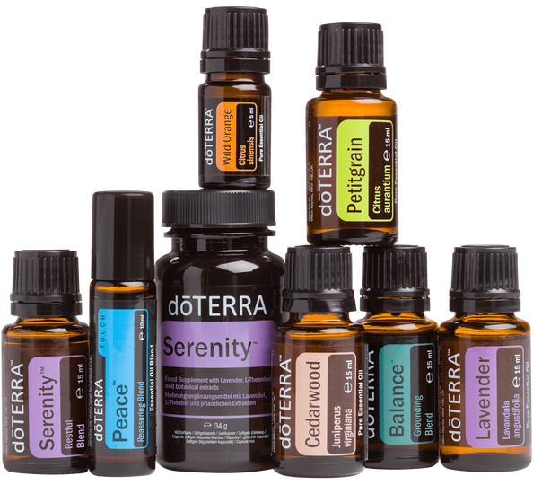

Czym są olejki eteryczne?
3 cechy olejków:
  czyste - przebadane na każdym etapie, mają badania i certyfikaty
  skuteczne - już 1 kropla ma znaczenie
  skoncentrowane i wydajne - 1 kropla = 28 filiżanek herbaty miętowej
  pozyskiwane z roślin
  lotne
  substancje aromatyczne
  rozpuszczają się w tłuszczach
  50-70 x silniejsze niż zioła

Slide 7

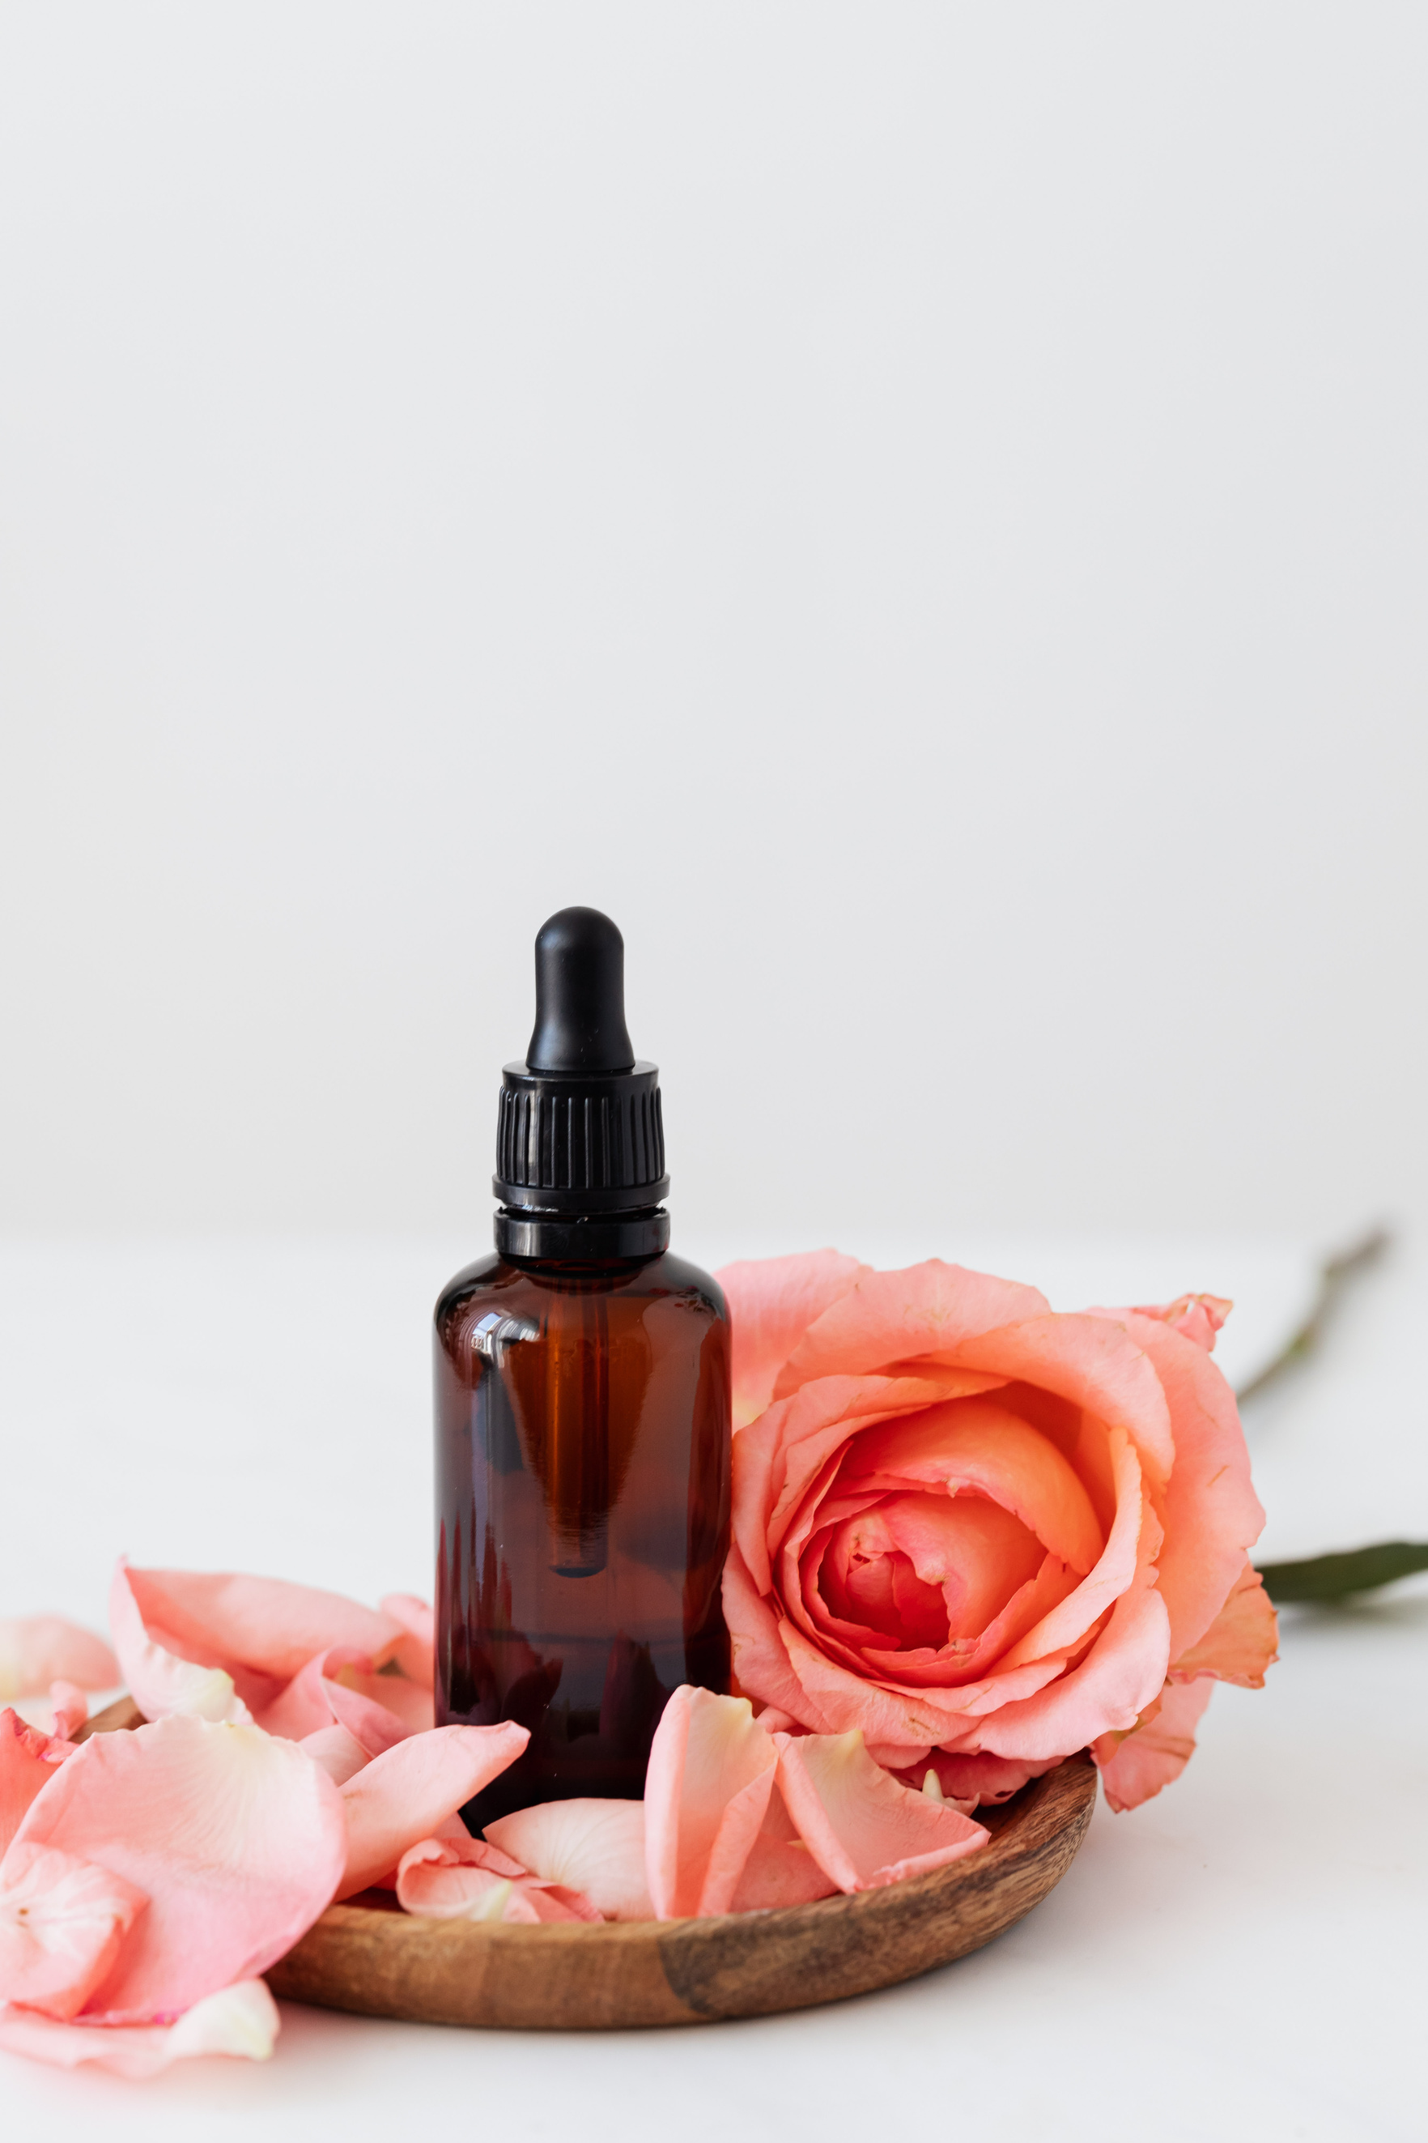

Bezpieczeństwo w ciąży. Najwyższa jakość to podstawa.

Slide 8
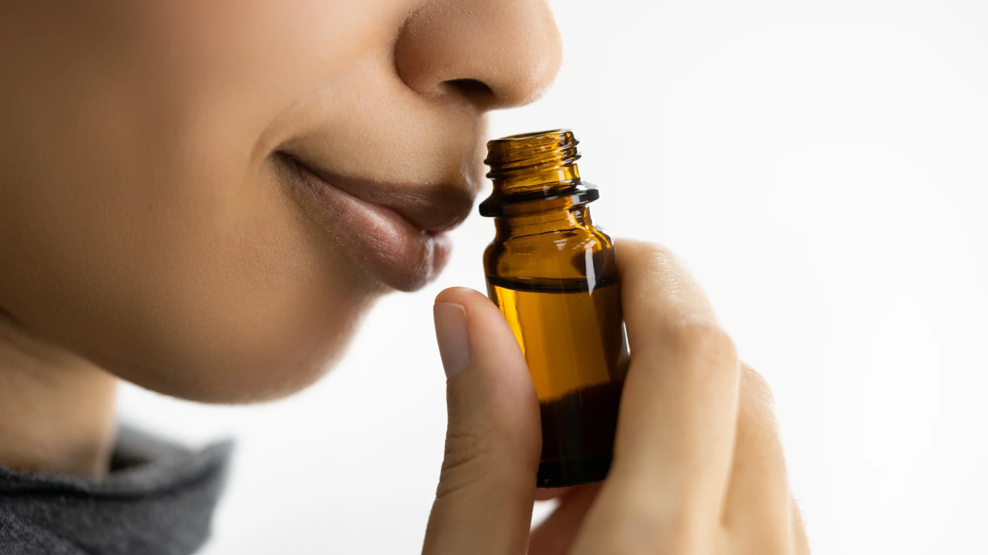

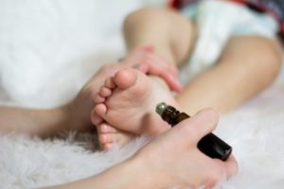
3 sposoby stosowania olejków
Aromatycznie
Miejscowo
Wewnętrznie
Prosto z buteleczki
Dyfuzja z dyfuzora
Dyfuzory pasywne
W ciąży nie stosujemy wewnętrznie!
W ciąży i u dzieci smarujemy zawsze w rozcieńczeniu!

Slide 9

Analiza węchowa
W ciąży korzystajmy tylko z tych olejków, których zapachy nam odpowiadają

Slide 10
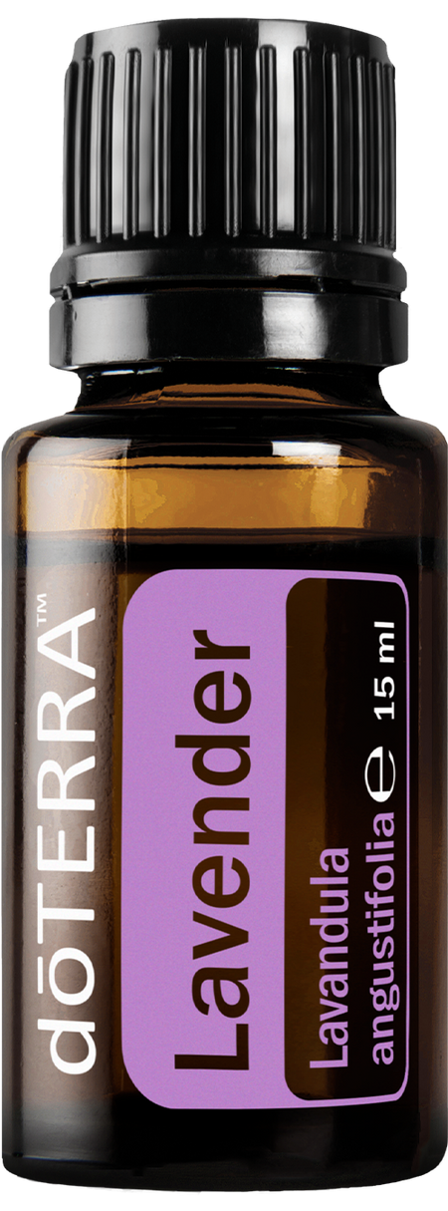
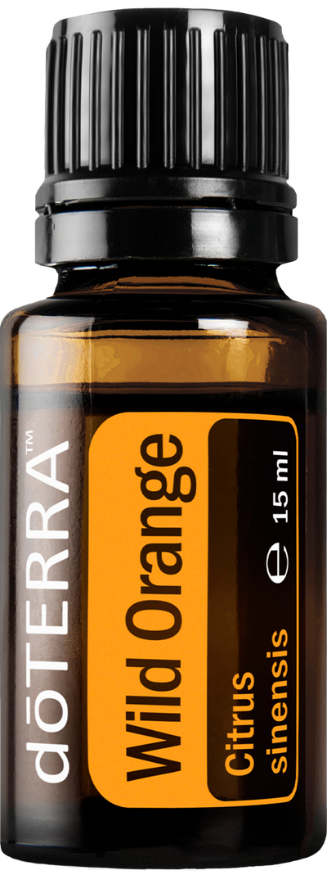
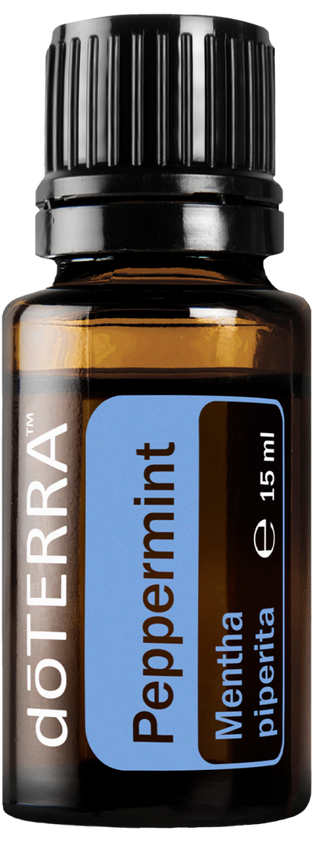
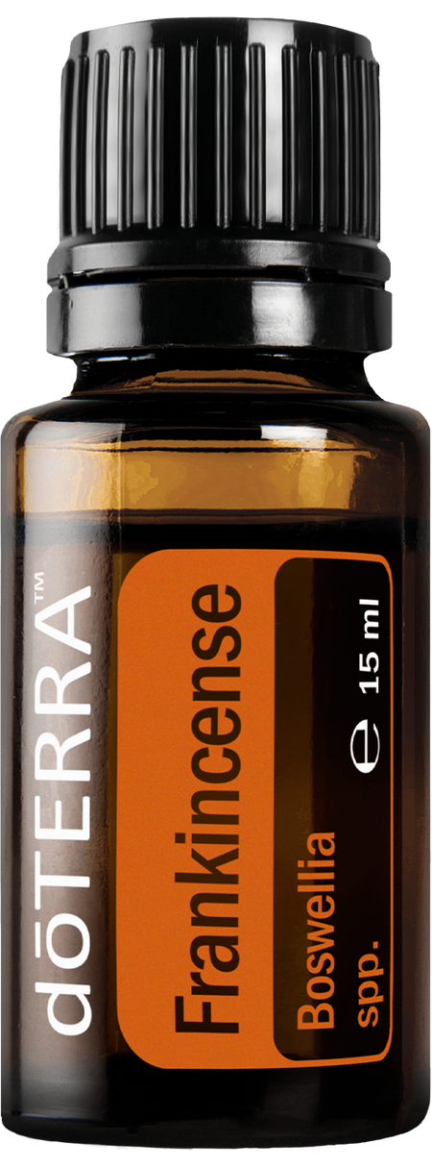
5 top olejków do porodu (i nie tylko ! )

Slide 11


  Królowa olejków
  Bezpieczna na każdym etapie ciąży, w porodzie, połogu i u malucha
  Sen, stres, napięcie, uspokojenie, obniżony nastrój
  Infekcje, bóle głowy i pleców
  Wczesne skurcze
  Obniża ciśnienie krwi
  W połogu bóle piersi, obrzęki
  Rany, problemy skórne
  Pielęgnacja pępka, kolki, odparzenia pieluszkowe, przeziębienie, ból ucha

Slide 12


  Bezpieczna na każdym etapie ciąży, w porodzie, połogu i u dzieci
  Poprawia samopoczucie, pobudza do działania, zwiększa koncentrację
  Bezsenność, stres
  Łagodzi nudności
  Przepięknie pachnie
  Pomocna przy niestrawności i zaparciach
  Skuteczna na infekcje, zatoki, katar
  Na zmęczenie, brak energii podczas porodu i napięcia w ciele
  Wzmocnienie poporodowe

Slide 13

  Bezpieczna doraźnie od II trym. ciąży
  Bóle głowy i migreny
  Pobudza i orzeźwia, zwiększa koncentrację - na zmęczenie podczas porodu
  Działanie chłodzące - duża zawartość mentolu
  Nadmierna laktacja - przyjemnie chłodzi, łagodzi stany zapalne, zmniejsza obrzęki
  Problemy trawienne: mdłości, wzdęcia
  Obniża gorączkę

Slide 14
  Król olejków
  Bardzo bezpieczny, najważniejszy olejek, najlepiej przebadany i najczęściej używany
  Regeneracja komórek i wsparcie po porodzie
  Zapalenie sutków
  Wpływ na emocje - koi układ nerwowy, stres, lęk, depresja, niepokój, wahania nastroju, obniża napięcie
  Infekcje, przeziębienia, kaszel
  Blizna po cesarskim cięciu i pielęgnacja krocza
  Zapobiega rozstępom, niweluje zmarszczki
  Działa przeciwbólowo i przeciwzapalnie
Kadzidłowiec

Slide 15
  Do użycia podczas porodu i po porodzie
  Naturalnie wzmacnia mięśniówkę macicy (indukuje skurcze)
  Bóle porodowe, ból pleców, zmniejsza napięcie
  Obniża ciśnienie krwi
  Pozwala na poddanie się instynktom w porodzie, dzięki czemu poród przyjmuje naturalny przebieg. Relaksuje, uspokaja
  Przydatna w depresji poporodowej
  Wspiera powrót macicy do zdrowia
  Reguluje pracę hormonów
  Wspiera rozpoczęcie i zwiększenie laktacji (przydatna zwłaszcza przy CC)

Slide 16
POBIERZ E-BOOKA
Przy zakupie pojedynczych olejków obowiązuje cena detaliczna. Na pierwsze zamówienie otrzymasz ode mnie 25% zniżki.
Przy zakupie zestawu lub wszystkich wymienionych dziś olejków, możesz otworzyć swoje konto klienta i mieć zniżkę już na stałe na wszystkie zakupy.

Slide 17



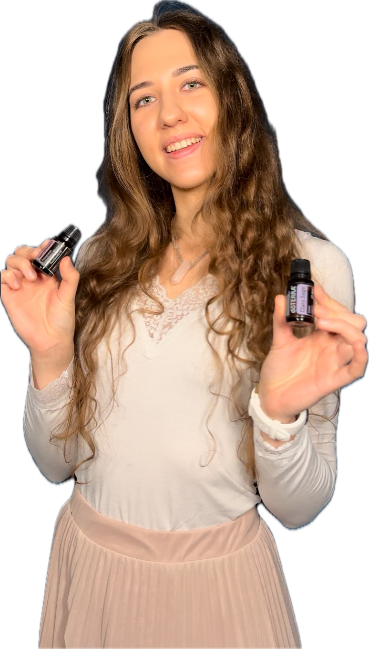
Usługi Aromakosmetologii Marta Kulińska
aromakosmetologia
Dziękuję za uwagę!
Olejkowa Szkoła Rodzenia
olejkowa_szkola_rodzenia

